Slide 1
CHƯƠNG 2: VẼ VÀ THIẾT KẾ MÔ HÌNH 3D
TRƯỜNG CAO ĐẲNG LÝ TỰ TRỌNG TP.HCM
KHOA CƠ KHÍ
GV: ĐỖ THỊ PHƯƠNG KHANH

Slide 2
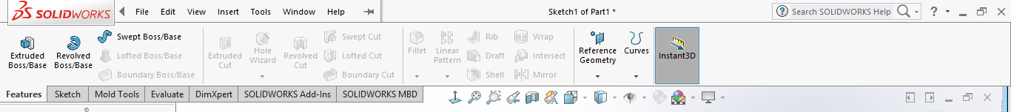
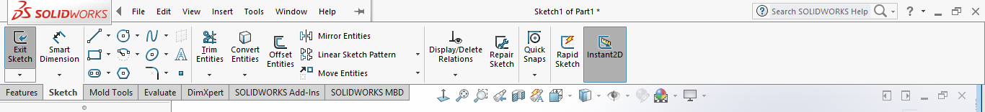
2.1 CÁC CÔNG CỤ QUAN SÁT VÀ
ĐỐI TƯỢNG LÀM VIỆC
    2.1.1 Thanh công cụ chuẩn

Slide 3
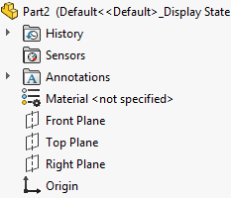
2.1 CÁC CÔNG CỤ QUAN SÁT VÀ
ĐỐI TƯỢNG LÀM VIỆC
2.1.2 Tạo mặt phẳng làm việc (Work plane)
Mặt phẳng nhìn từ trước
Mặt phẳng nhìn từ trên
Mặt phẳng nhìn từ bên phải

Slide 4
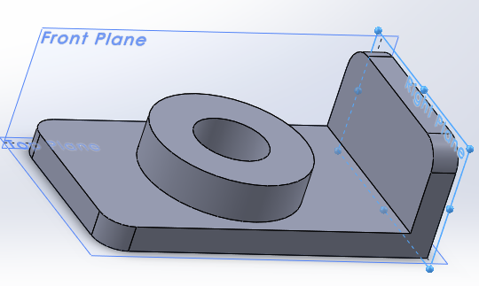
2.1 CÁC CÔNG CỤ QUAN SÁT VÀ
ĐỐI TƯỢNG LÀM VIỆC
2.1.2 Tạo mặt phẳng làm việc (Work plane)
Front Plane
Right Plane
Top Plane

Slide 5
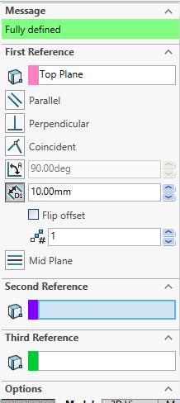
2.1 CÁC CÔNG CỤ QUAN SÁT VÀ
ĐỐI TƯỢNG LÀM VIỆC
2.1.2 Tạo mặt phẳng làm việc (Work plane)
Tạo mặt phẳng song song
Tạo mặt phẳng vuông góc

Slide 6
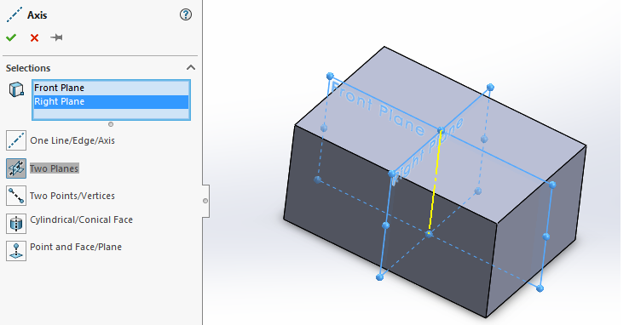
2.1 CÁC CÔNG CỤ QUAN SÁT VÀ
ĐỐI TƯỢNG LÀM VIỆC
2.1.3 Tạo trục làm việc (Work Axis)

Slide 7
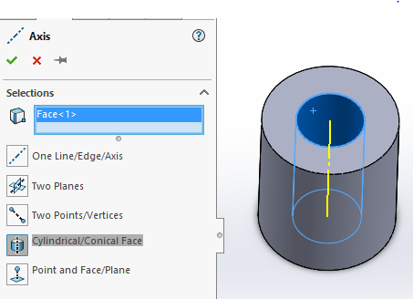
2.1 CÁC CÔNG CỤ QUAN SÁT VÀ
ĐỐI TƯỢNG LÀM VIỆC
2.1.3 Tạo trục làm việc (Work Axis)

Slide 8
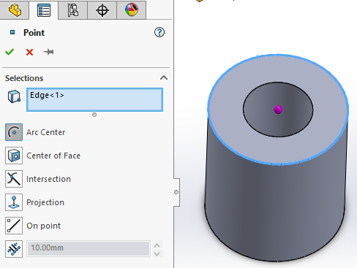
2.1 CÁC CÔNG CỤ QUAN SÁT VÀ
ĐỐI TƯỢNG LÀM VIỆC
2.1.4 Tạo điểm làm việc (Work Point)

Slide 9
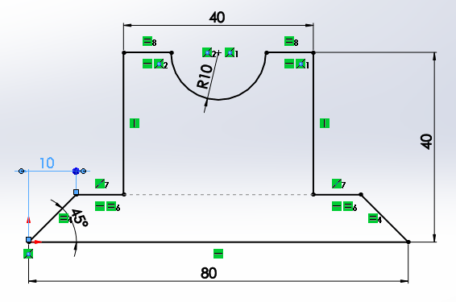
2.1 CÁC CÔNG CỤ QUAN SÁT VÀ
ĐỐI TƯỢNG LÀM VIỆC
  2.2 Các lệnh tạo mô hình 3D
2.2.1 Lệnh Extrude
+ Bước 1: Vẽ sketch đúng kích thước

Slide 10
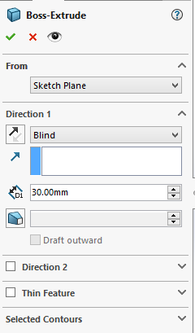
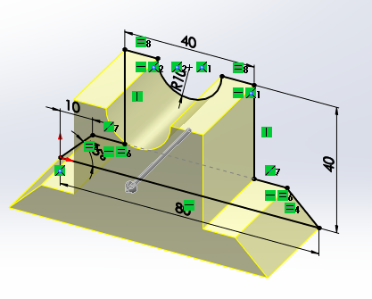
2.1 CÁC CÔNG CỤ QUAN SÁT VÀ
ĐỐI TƯỢNG LÀM VIỆC
  2.2 Các lệnh tạo mô hình 3D
+ Bước 2: Chọ lệnh Extrude

Slide 11
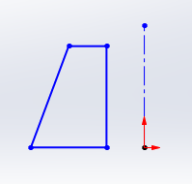
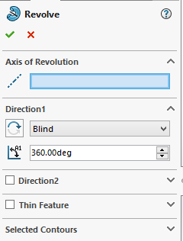
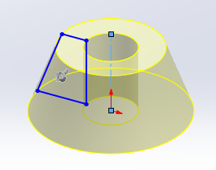
2.2.2 Lệnh revolve
+ Bước 1: Vẽ sketch tiết diện cắt của chi tiết và trục như hình
+ Bước 2: Chọn lệnh Revolve Boss/Base

Slide 12
BÀI TẬP ÁP DỤNG

Slide 13
Thank You !
Đỗ Thị Phương Khanh
Click to edit company slogan .

